Slide 1
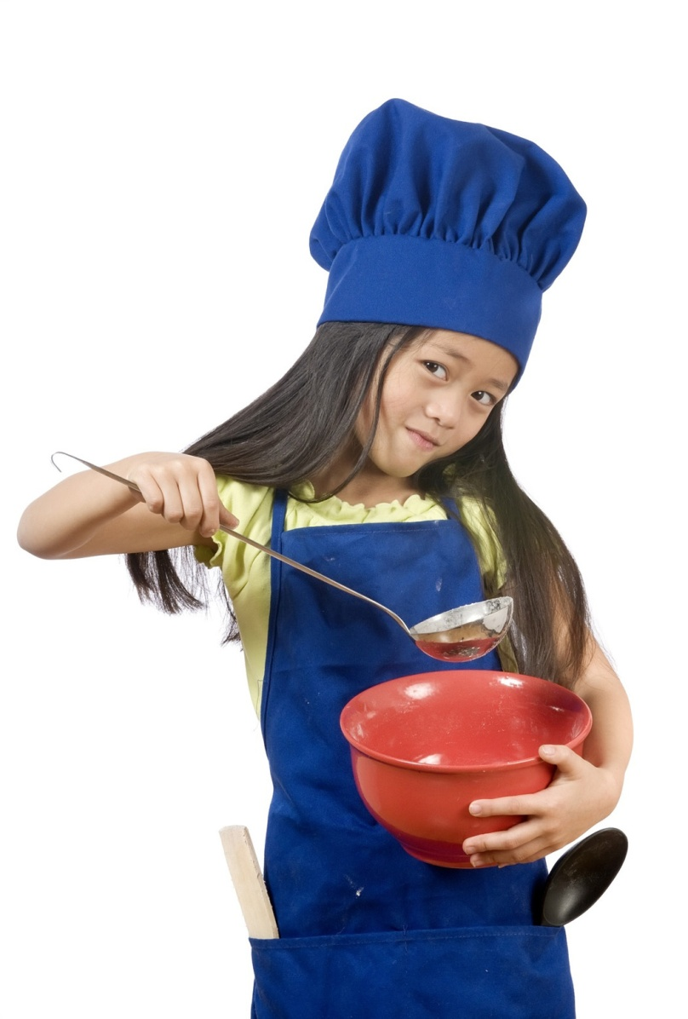
Причастие и деепричастие как особые формы глагола
(на материале «Оригинальные блюда русской кухни»)

Slide 2
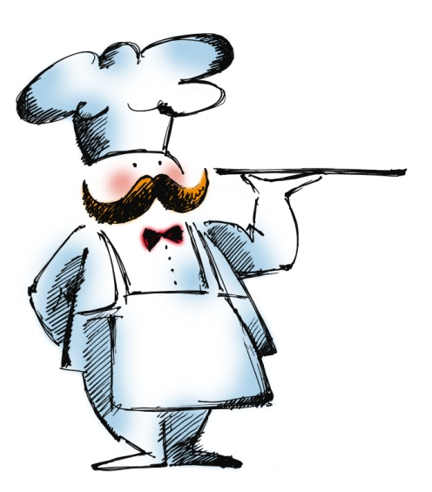
Заполнить таблицу «Сравнительная характеристика причастия и деепричастия»
От какой части речи образуются причастие, деепричастие?
(Имя существительное, наречие,
производный предлог, глагол,
имя прилагательное)

Slide 3
Заполнить таблицу «Сравнительная характеристика причастия и деепричастия»
На какие вопросы отвечают?
(Что делать? что, кто?
что делая? что сделав?
каков, какой?)

Slide 4
Заполнить таблицу «Сравнительная характеристика причастия и деепричастия»
Что обозначают?
(предмет, действие, признак, признак предмета по действию, добавочное действие)

Slide 5
Заполнить таблицу «Сравнительная характеристика причастия и деепричастия»
Признаки каких частей речи сочетают в себе?
(существительного и прилагательного,
глагола и прилагательного,
глагола и наречия)

Slide 6
Заполнить таблицу «Сравнительная характеристика причастия и деепричастия»
Как изменяются?
(по лицам и числам; по числам; по родам, числам и падежам;
не изменяется)

Slide 7
Заполнить таблицу «Сравнительная характеристика причастия и деепричастия»
Имеют суффиксы:
-ова (ева) - чик, -щик, -ок, -тель;
-а(-я), -в, -вши,-ши,-учи(-ючи);
-ущ(-ющ), -ащ(-ящ),-вш,-ш,-им,-ем(-ом), -енн( -нн), -т

Slide 8
Заполнить таблицу «Сравнительная характеристика причастия и деепричастия»
Чем отличаются по морфемному составу?
1.Ничем.
2.Причастие имеет окончание, а деепричастие суффикс.
3.Причастие имеет суффикс, а деепричастие окончание.

Slide 9
Заполнить таблицу «Сравнительная характеристика причастия и деепричастия»
Какими членами предложения могут быть?
(определением и сказуемым; дополнением; обстоятельством)

Slide 10
Заполнить таблицу «Сравнительная характеристика причастия и деепричастия»
Какую часть речи распространяют в предложении?
1.Существительное и глагол;
2.существительное и местоимение;
3.глагол;
4.никакую не распространяет

Slide 11
Заполнить таблицу «Сравнительная характеристика причастия и деепричастия»
Роль как средства выразительности
1.Художественное определение; украшает имя и придаёт красоту образа;
2.Украшает глагол, «создаёт живописную картину действия»

Slide 12
История современной русской кухни.

Slide 13
Шампиньоны, фаршированные орехами и сыром

Slide 14
Орфография. (Проверь себя)
Шампиньоны, фаршированные орехами и сыром
Тщательно промыв грибы, обсушите их. Удалив ножки, мелко нарежьте их. Шляпки обжарьте на растительном масле с обеих сторон. Измельчённый чеснок, натёртый сыр, обжаренные орехи , нарубленные ножом, сливки, ножки грибов перемешать, посолить, поперчить и добавить мускатный орех. Полученной начинкой наполнить шляпки, уложив их на противень, застеленный бумагой для выпечки, и поставить в духовку на 6 – 7 минут.

Slide 15
Картофельные шарики

Slide 16
Суффиксы причастий Название блюда: « Картофельные шарики»
о | т | в | а | р | и | в | ш | и | й
п | р | о | п | у | щ | е | н | н | ы | й
с | о | е | д | и | н | и | в | ш | и | й
о | б | ж | а | р | е | н | н | ы | й
у | л | о | ж | и | в | ш | и | й
у | к | р | а | ш | е | н | н | ы | й

Slide 17
Пирожки картофельные с грибами

Slide 18
Суффиксы деепричастий Название блюда : «Пирожки картофельные с грибами».
о | т | в | а | р | и | в
о | б | с | у | ш | и | в
д | о | б | а | в | и | в
п | о | л | о | ж | и | в
п | о | р | у | б | и | в
о | б | ж | а | р | и | в

Slide 19
Помидоры, фаршированные тресковой печенью

Slide 20
Пунктуация. (Проверь себя)
Помидоры, фаршированные тресковой печенью
Подготовленные помидоры замариновать в течение 2 часов с растительным маслом , уксусом, солью и перцем. Наполнить помидоры заранее приготовленным фаршем. При подаче положить в салатник, полив слегка оставшимся маринадом. На каждый помидор положить тонкий ломтик лимона , посыпать цедрой лимона, нарезанной очень тонко, и украсить зелёным салатом. Для приготовления фарша яйцо, мелко нарубив, смешать с каперсами, зеленью петрушки и нарезанной консервированной печенью. Всё это, добавив соус «Южный», заправить соусом майонеза.

Slide 21
Салат из сёмги

Slide 22
Грамматика(деепричастие).
Ответы:
2.Тщательно помыв зелёные листья салата, порезать его небольшими ломтиками.
4.Помыв томаты, порежьте их большими ломтиками и положите поверх перца.
7.Приготовив соус из желтков, лимонного сока и чеснока, тщательно всё перемешать.

Slide 23
Грамматика(причастие).
1.Осетровую рыбу припустить в бульоне, который сварили заранее.
(Сваренном)

Slide 24
Утка, глазированная мёдом

Slide 25
Стилистика. (Проверь себя)
Утка, глазированная мёдом
Вымытую и обсушенную утку посолить, поперчить как внутри, так и снаружи. Затем связанную кухонной ниткой утку положить на решётку и подставить под неё сковородку. Запекать в предварительно разогретой духовке. Измельчённый лук добавить в сковороду. Айвовое желе, ликёр и уксус вскипятить. Полученной смесью смазать утку за некоторое время до готовности. Протерев соус через сито, удалив остатки жира с утки, поставить её в тёплое. Добавить к соусу смешанный йогурт и бальзамический уксус и варить на огне несколько минут. Перед подачей посолить, поперчить, предварительно добавив зелень.

